Slide 1
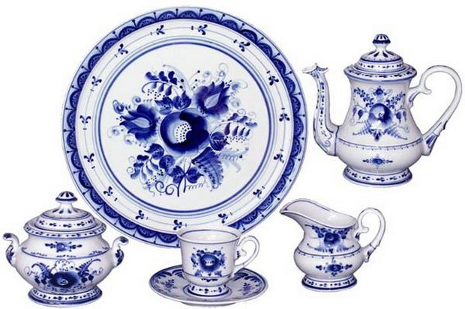
Русская звонкая гжель
Воспитатель: Ветлужских В.В.
МБДОУ ДС№39
п. Сенной

Slide 2
Цель:
- расширять знания детей о народном декоративно-прикладном творчестве;
- познакомить детей с историей гжельского промысла;
- приобщать детей к истокам русской народной культуры.

Slide 3
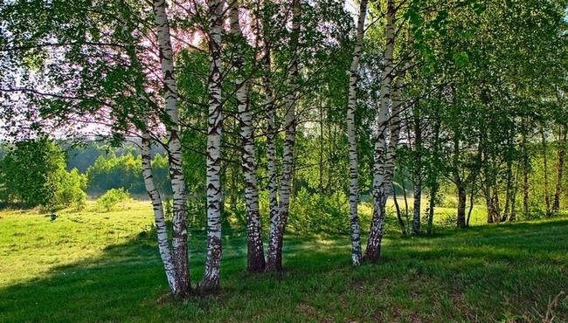
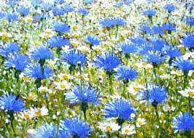
Наш любимый край – Россия, Где в озерах синева, Где березки молодые Нарядились в кружева. Небо синее в России. Реки синие в России. Васильки и незабудки Не растут нигде красивей.

Slide 4
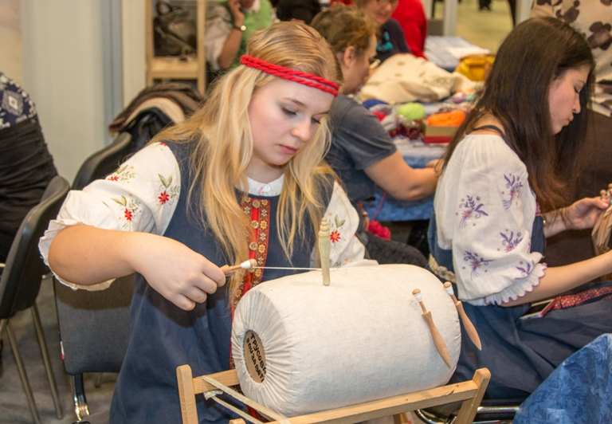
Наша Родина – Россия. Самая богатая в мире страна. Славится наша Родина своими мастерами. Издавна русский народ передает свою любовь к Родине, ее величию и красоте в своем мастерстве. Не зря говорят в народе: “С мастерством люди не родятся, но добытым мастерством гордятся”.

Slide 5
На берегу реки Гжелки находится старинное село Гжель, расположенное в Раменском районе Московской области. Славится оно своими изделиями ручной работы из фарфора. Называют эти изделия гжельскими.

Slide 6
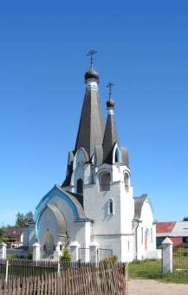
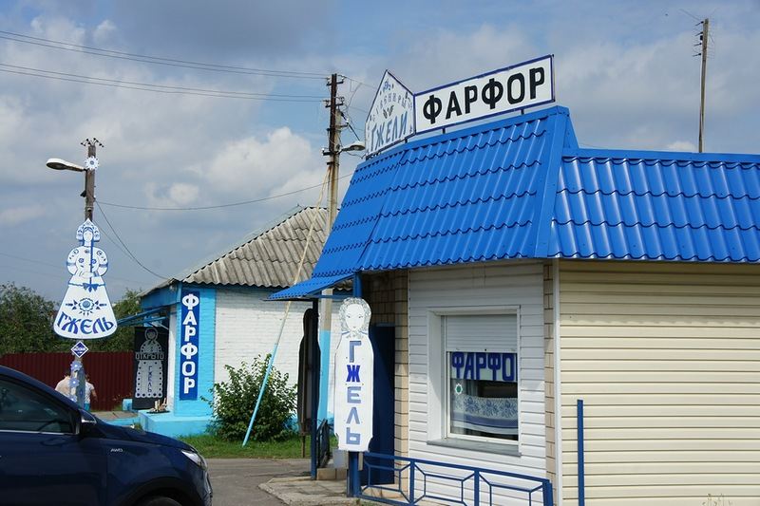

Slide 7
Под «крышей» Гжели находятся, кроме самого одноимённого села, и другие известные гончарные деревни

Slide 8
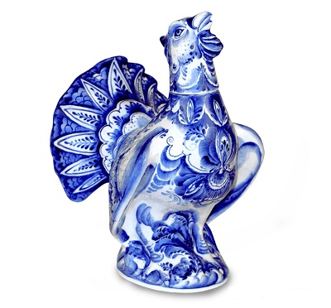
Знаменитый гжельский промысел на протяжении нескольких столетий является одним из ведущих керамических промыслов страны и по праву считается колыбелью русской керамики.

Slide 9
Фарфор ручной работы, с нарядной синей росписью по белому фону, известен не только в России, но и далеко за ее пределами. Статуэтки, посуда, предметы интерьера и сувениры, расписанные вручную, сегодня невероятно популярны и привлекают к себе удивительной гармонией.

Slide 10
А начиналось всё с глины. Гжельские земли были не слишком плодородными. Сама природа одарила эту местность месторождением жирных огнеупорных глин.

Slide 11
А много ли нашему талантливому народу надо: глина есть, руки есть – вот и славно! Издавна жили на этой глиняной земле гончары. Все они от мала до велика в этой местности занимались гончарством.

Slide 12
Гжель всегда славилась своими мастерами. Гжельцы изготавливали изделия из фарфора, работая с невероятной быстротой и соблюдая точность всех размеров, лишь человеческие глаза и руки создавали неповторимые изделия. Эта технология дожила и до наших дней и уже отточенная используется на Гжельском Фарфоровом заводе.

Slide 13
Как же рождается гжельская сказка? Вначале дизайнеры наносят наброски с помощью карандаша. Продумывается каждая мелочь. Именно от них зависит, какое изделие получится.

Slide 14
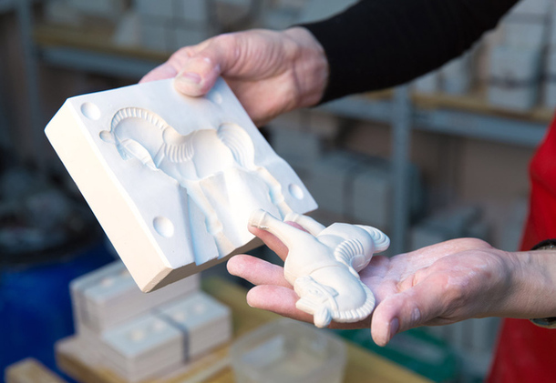
Потом создается гипсовая модель, по которой изготавливается первичная заготовка. Затем гипсовая фигура отправляется на литейный участок форм, где делается разъемная литьевая форма. Сырьем заполняют формочку, из которой потом извлекается полуфабрикатное изделие.

Slide 15
После этого срезаются швы у заготовительных форм и затираются места швов губкой.

Slide 16
Теперь заготовка направляется в камерную печь. Предварительный обжиг проводится при температуре 900 С. Он придает изделию характерную фарфоровую твердость.

Slide 17
Расписанное изделие после предварительного обжига окунается в специальную водяную смесь – под глазурь.

Slide 18
И вот полуфабрикат попадает в руки мастера кисти , художника. Он устанавливает изделие на вращающуюся головку и аккуратными мазками расписывает каждое изделие. Это очень волнительный процесс, потому что одно неловкое движение может перечеркнуть все усилия работников. Каждый мастер обладает своим уникальным стилем.

Slide 19
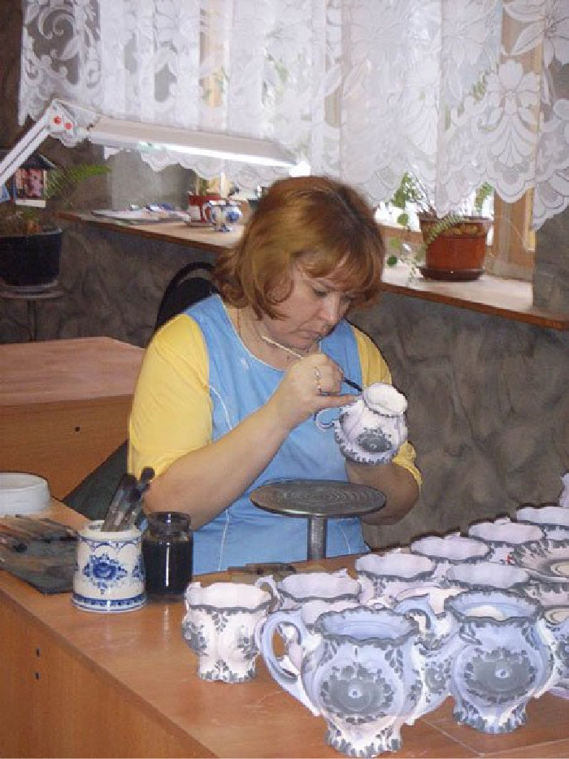
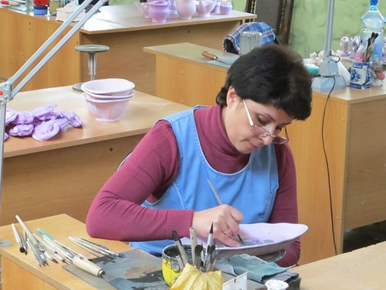

Slide 20
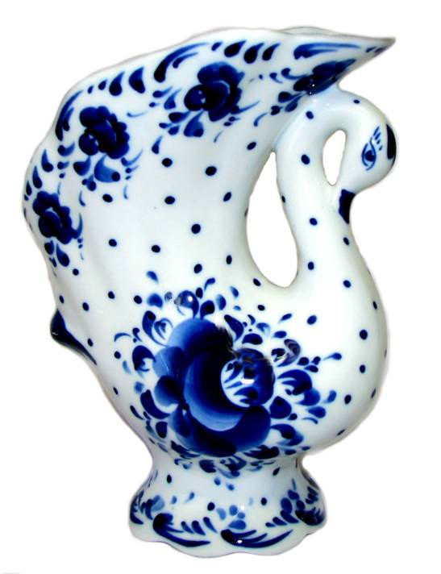
Вы уже заметили, что художники используют в работе только два цвета краски? Мастера Гжели рассказывают такую легенду. Пошли как-то девушки, жившие в селе Гжель, полоскать белье на речку. А в речке небо отражается. Река синяя и небо в ней синее.

Slide 21
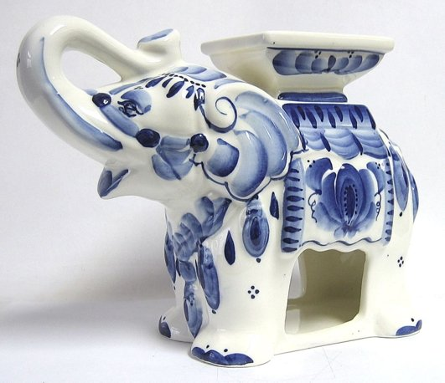
Может небо упало на землю, Или тонем мы в облаках? Но плывут облака над нами И струится небес река.

Slide 22
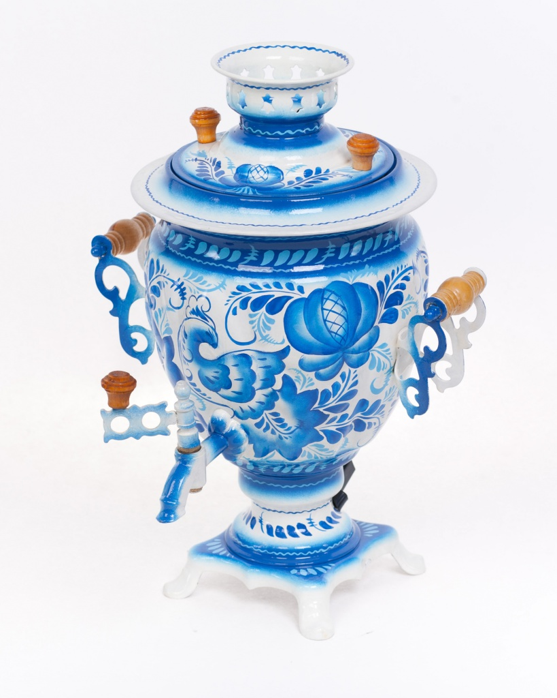
Показали девушки мастерам красоту такую. И решили, что такого синего неба нигде в мире не найти. Вот тогда-то и стали расписывать мастера свои изделия всеми оттенками синего цвета, словно стараясь оставить частичку синего неба на посуде. А узоры для росписи брали у природы – травинки и былинки в поле, цветы на лугу и в саду

Slide 23
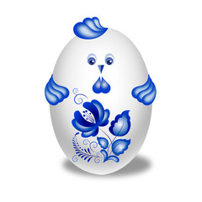
Основной обжиг проходит при повышенной температуре 1350 С. Здесь глазурные рисунки приобретают все оттенки синего цвета в пределах заданного спектра. Изделие готово, можно наслаждаться его красотой.

Slide 24
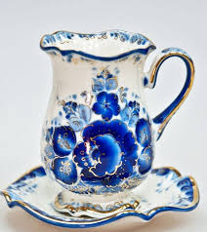
Голубизну небесную, Что сердцу так мила, Кисть мастера на чашку Легко перенесла.

Slide 25
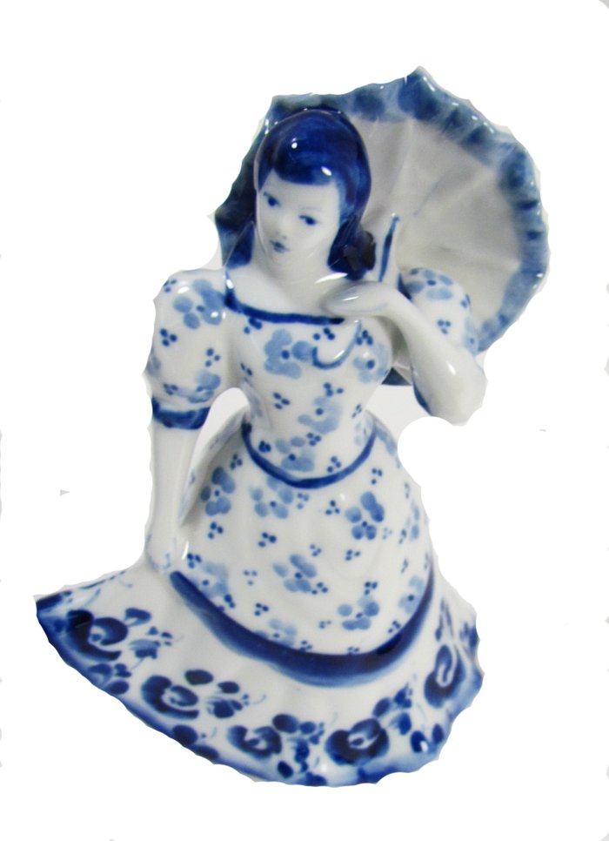
Фарфоровые чайники, Подсвечники, часы, Животные и птицы Невиданной красы.

Slide 26
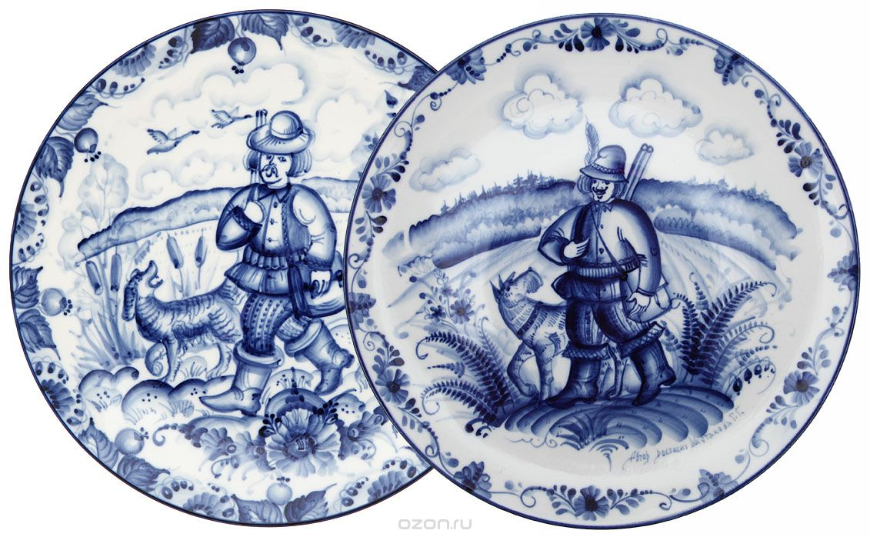
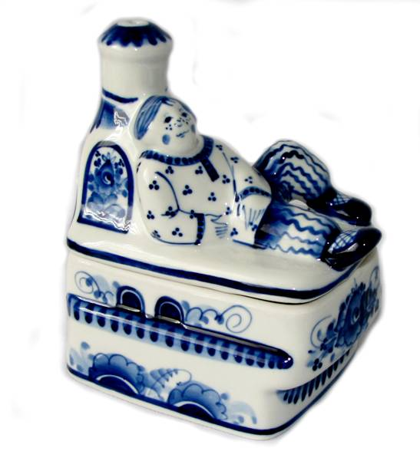

Slide 27
Синяя сказка – глазам загляденье, Словно весною капель, Ласка, забота, тепло и терпенье, Русская звонкая Гжель!

Slide 28
Дидактические игры по теме « Гжель»

Slide 29
Задачи:
Закрепить знания детей о гжельской росписи.
Учить устно, описывать выбранный предмет.
Развивать внимание, наблюдательность, речь.
Воспитывать любовь к народным промыслам.

Slide 30
«КТО В ДОМИКЕ ЖИВЁТ?»
Дидактическая задача:
1. Закрепить знания детей о народной игрушке, о видах декоративной росписи.
2. Учить узнавать гжельские игрушки и предметы.
3. Развивать внимание, воспитывать любовь к народным игрушкам.
Руководство:
Из всех предметов выбрать изделия той росписи, которые соответствуют сказочному домику.

Slide 31
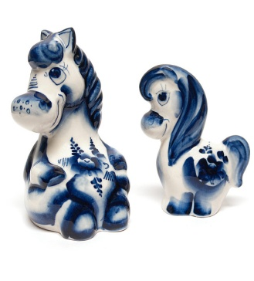
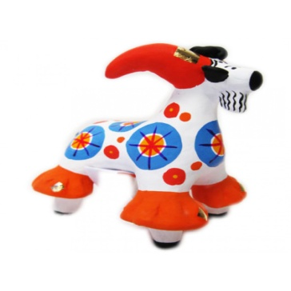
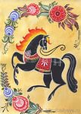
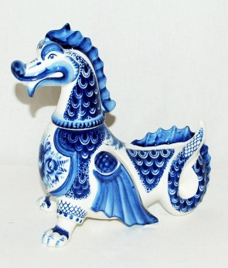
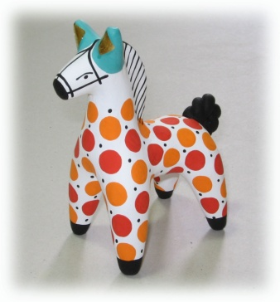
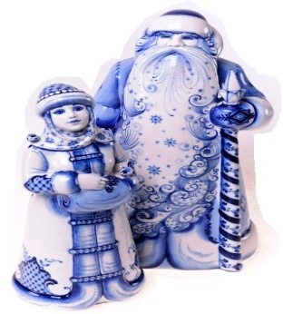
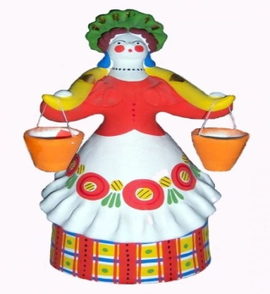
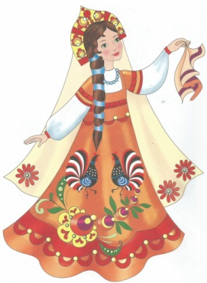
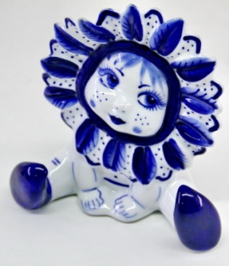
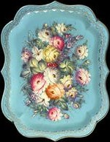
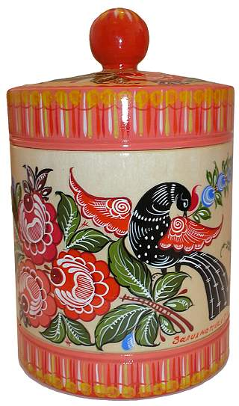
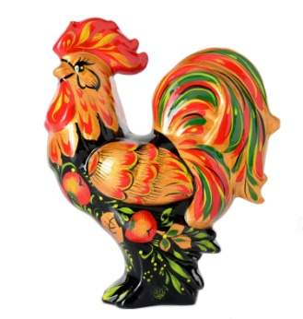
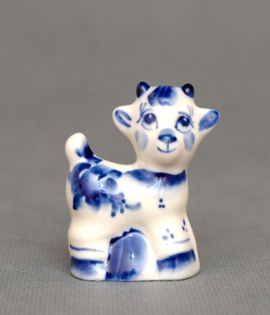
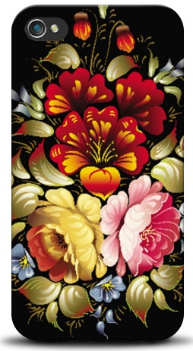
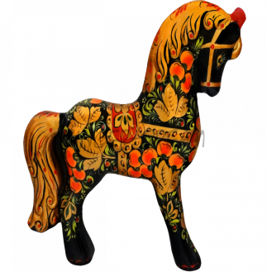
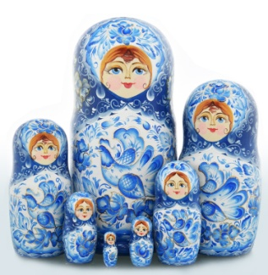
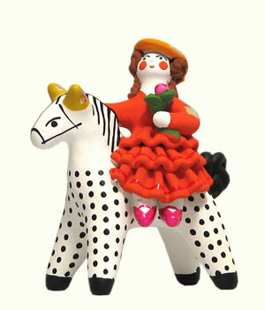
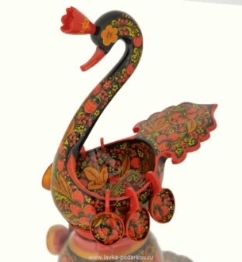
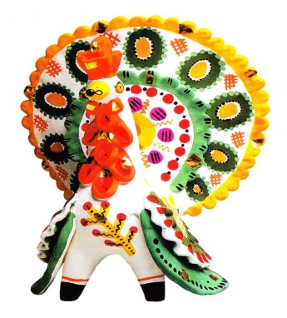
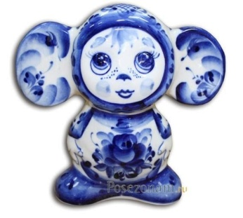

Slide 32
«ЧЕТВЁРТЫЙ ЛИШНИЙ»
Дидактическая задача:
1.Учить находить предметы определенного промысла среди предложенных
2.Развивать внимание, наблюдательность, речь-доказательство, эстетическое восприятие
4.Воспитывать любовь и уважение к народным мастерам
Руководство:
из четырёх предметов надо найти предметы определённого вида промысла (гжель) и назвать лишний не соответствующий данному промыслу.

Slide 33
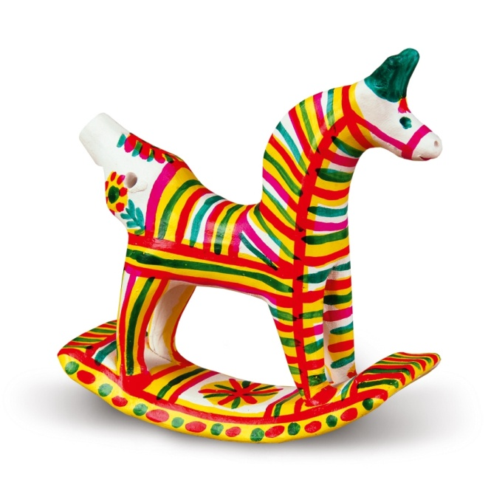
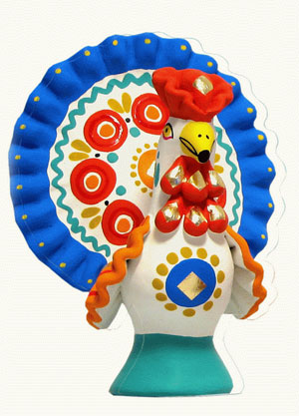
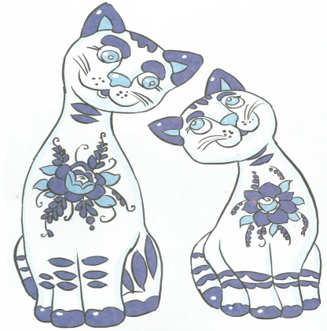
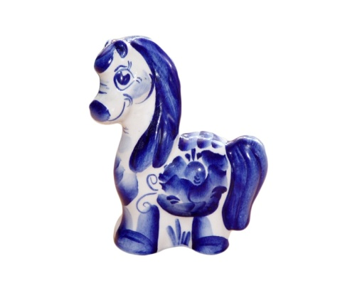
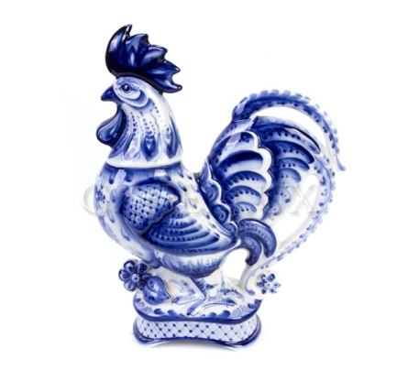
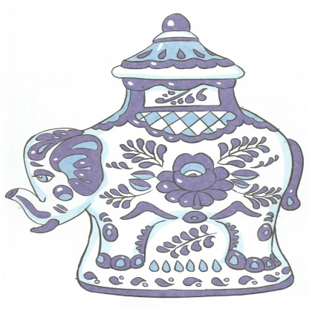
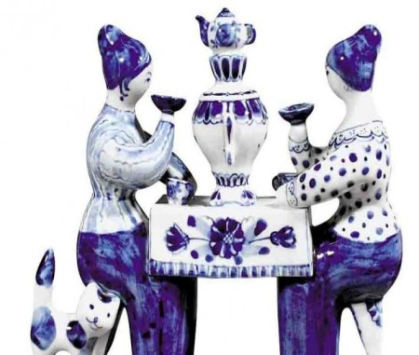
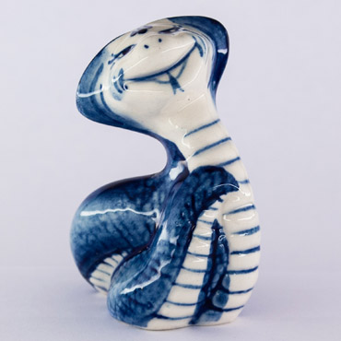

Slide 34
« СКАЗОЧНОЕ ЛОТО»
Задачи:
закрепить знания детей о народных промыслах;
развивает сосредоточенность, логическое мышление, способность к анализу ситуации, сообразительность
развивает сенсомоторную координацию и мелкую моторику рук.
Руководство:
Предложить детям игру в лото с гжельскими игрушками.

Slide 35
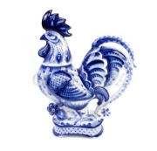
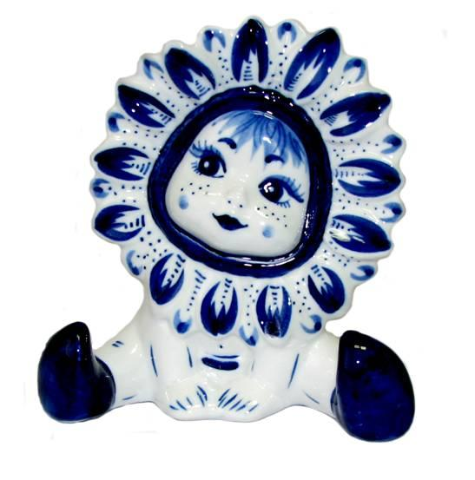
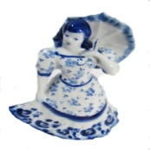
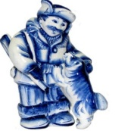

Slide 36
«НАЙДИ И ОПИШИ»
Дидактическая задача: 1.Закрепить знания детей о гжельской игрушке. 2.Учить анализировать. 3.Развивать связную речь, мышление, эстетическое восприятие 4.Воспитывать любовь и уважение к народным мастерам.
Руководство: Предложить детям выбрать картинку с изображением гжельской игрушки или посуды и дать описание элементам росписи.

